Slide 1




Tensorflow
深度學習研究與應用
105777624
洪銘駿

Slide 2
目錄
人腦腫瘤偵測
圖片影像強化
圖片風格轉換

Slide 3
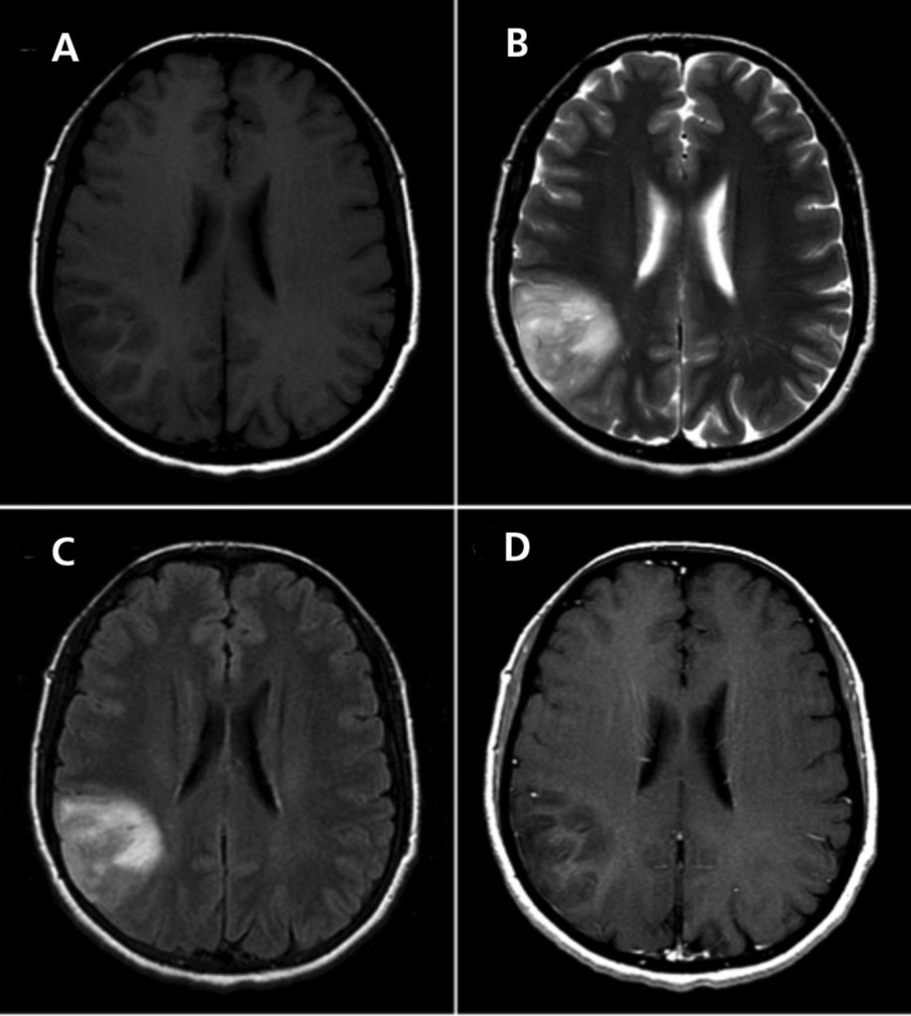
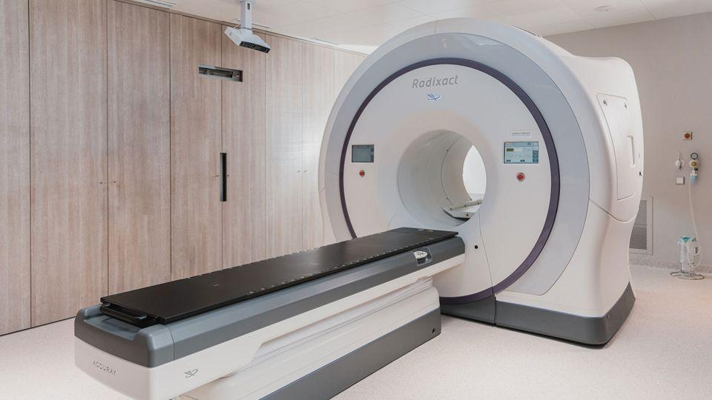
人腦腫瘤偵測

Slide 4
人眼視覺辨識人腦腫瘤
經過核磁共振機器(MRI)掃描後的影像,並利用人類視覺
辨識影像來確認腦部是否有腫瘤及腫瘤類型並不容易.
人類視覺無法捕捉影像細節因此容易忽略初期小腫瘤,
而導致病患後期腫瘤更加嚴重.
大腫瘤容易以視覺辨識發現,但小腫瘤並不容易
初期腫瘤不意察覺, 因類似於其他人體腦部組織
要辨認腫瘤的種類並不容易, 不一樣種類的腫瘤在影像上可能看似於相近

Slide 5
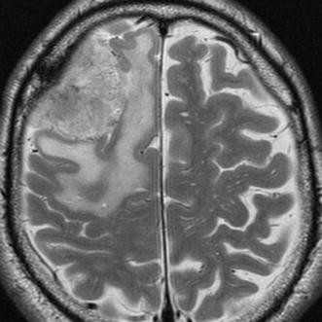
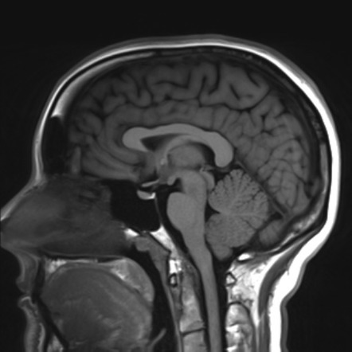
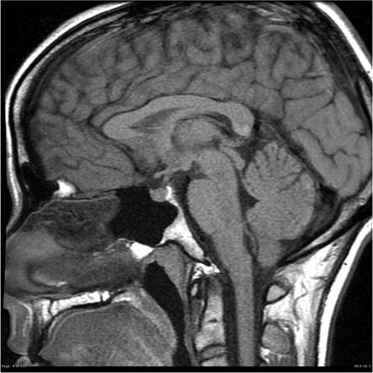

Slide 6
解決方法
利用人工智慧裡深度學習的方式來自動檢視核磁共振出
來的影像, 且自動偵測腫瘤和類型並且將解果機率回報
給醫護或病患來做最終決定.
該深度學習模型應該具備一下幾種能力:
檢測影像裡的人腦是否有無腫瘤
如有偵測到腦部有腫瘤, 應辨認腫瘤種類. 這裡我們辨認三種腫瘤
膠質瘤
腦膜瘤
垂體瘤
回報以發現腫瘤種類的可能機率

Slide 7
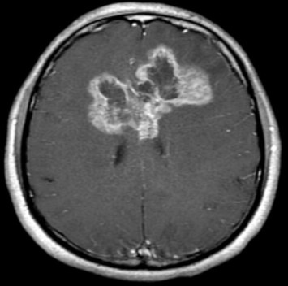
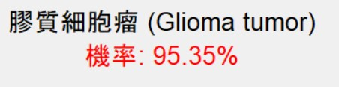

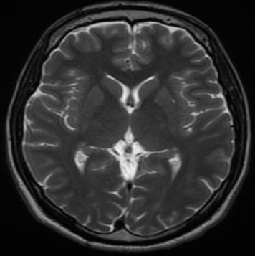
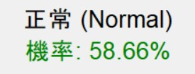

Slide 8
網頁版: 點這裡

Slide 9
模型架構與訓練
模型 : 該模型接合Inception v3 模型和全連接層(Fully Connected Layer) 並針對人腦腫瘤影像資料做重新訓練
Overfitting : 利用loss函式裡的 label_smoothing 做模型約束來預防overfitting
優化器 : Adam
訓練 : 訓練時地用兩種callbacks 來幫助模型訓練最佳化
EarlyStopping : 當模型不再提昇時自動停止訓練並回朔模型到最後一次最佳參數
ReduceLROnPlateau :當模型不再提昇時自動降優化器學習率(Learning Rate)
訓練資料 : Kaggle 人腦及腫瘤核磁共振影像

Slide 10
優化: 優化的模型使用 EfficientNetV2 來達到模型精準度和模型大小之間的平衡, 並使用 transfer learning 和 fine-tuning技巧來提升精確度

Slide 11
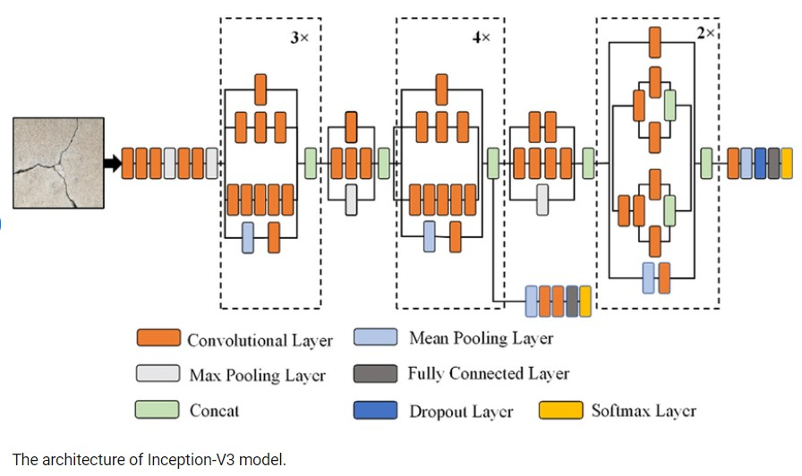
Inception v3 架構

Slide 12
參考資料
Inception v3
Label Smoothing

Slide 13
模型程式碼
程式碼

Slide 14
總結
此深度模型可協助病患和醫療人員偵測人腦腫瘤
和機率. 此外也可提升醫療專業人員的決策速度.

Slide 15
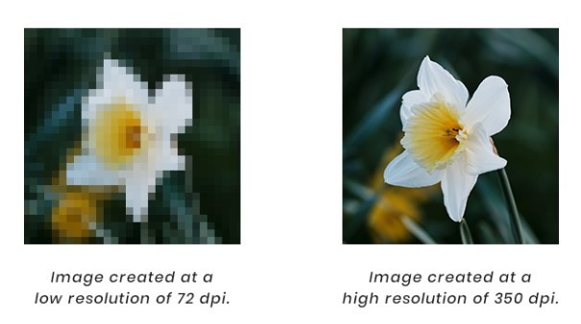
圖片影像強化

Slide 16
圖片影像失真
圖片影像失真可能因為多種原因形成. 影像壓縮, 影像縮
放等等原因所造成. 要回復原本影像的解析度並不容易.
傳統得電腦視覺影像處理方式如:
雙三次差值(bicubic interpolation)
最鄰近內插法 (nearest neighbor interpolation)
雙線性內插法 (bilinear interpolation)
等等方法都可以用來回復影像但回覆後的影像扔然會有
雜訊和模糊的問題, 特別是影像再放大後會有更明顯的
問題.

Slide 17
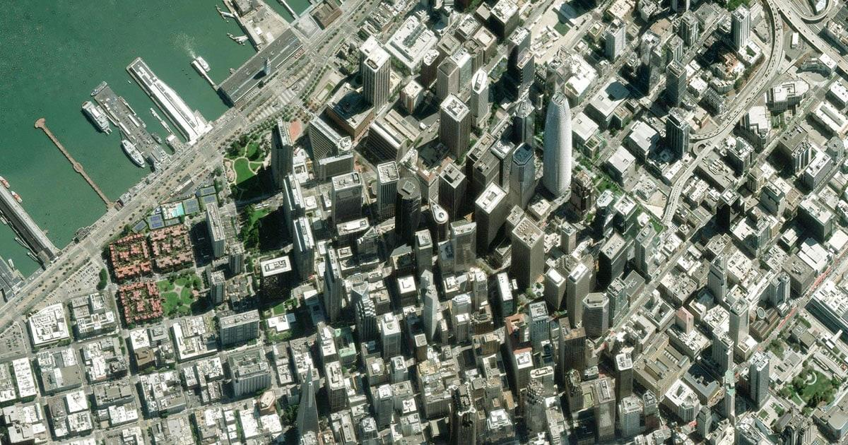

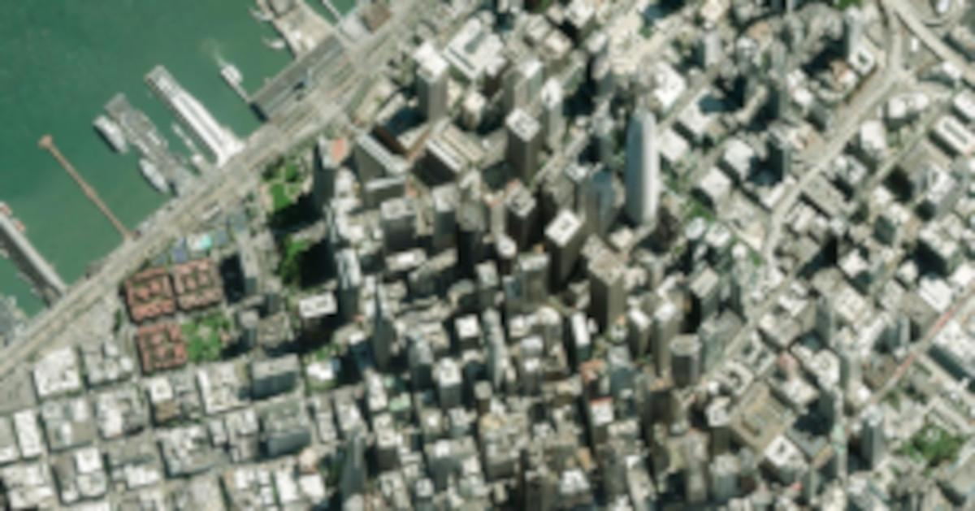
傳統電腦影像處理
原始圖
經過三次插值法影像處裡
縮放後

Slide 18
解決方法
為了要有較好的影像回復, 我們可以訓練深度模型來學
習低解析度和高解析度圖片影像, 然後用訓練過的模型
來回復圖片影像來達成影像強化效果.
該深度學習模型應該具備一下幾種能力:
接受低解析圖片
生產出高解析度片

Slide 19
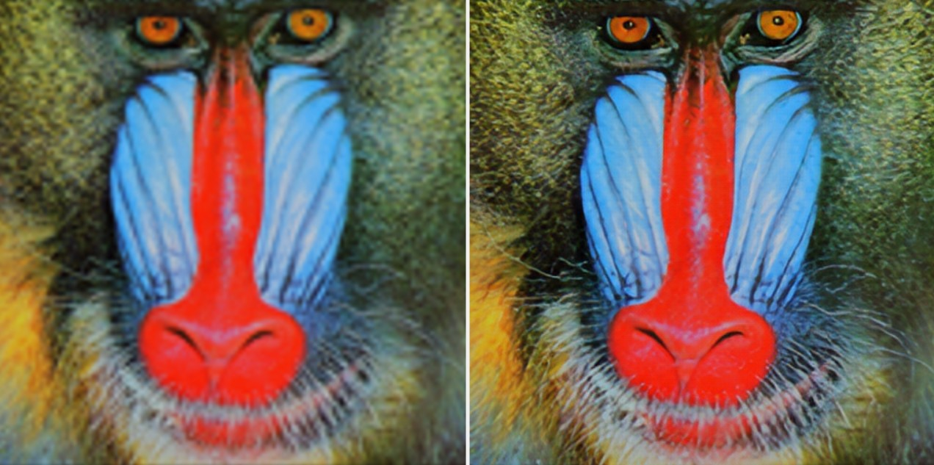
低解析度
高解析度

Slide 20
模型架構與訓練
模型 : 模型使用 ESRGAN (Enhanced Super Resolution GAN)
訓練 : 使用Tensorflow Hub 已經訓練好的模型
訓練資料 : ESRGAN 模型使用 DIV2K 資料裡經過雙三次插植的圖片, 因此ESRGAN 模型在對雙三次插值後的圖會有較佳的解果

Slide 21
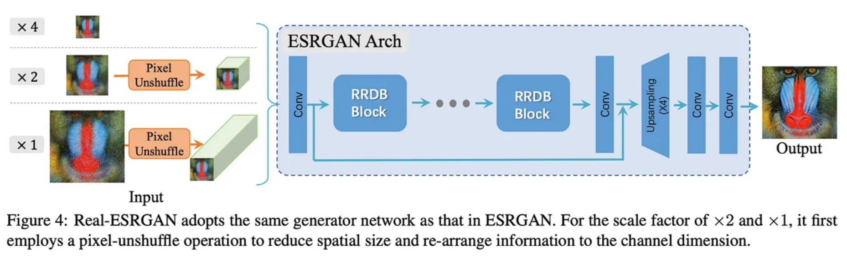
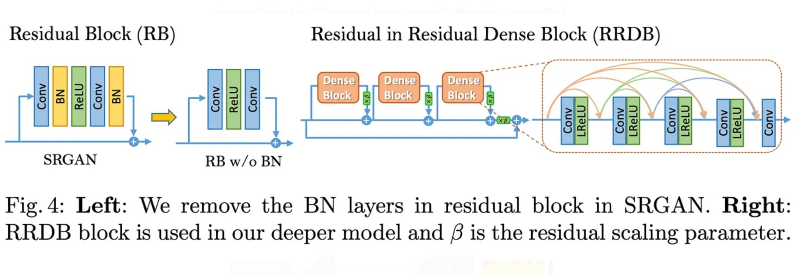
ESRGAN模型架構

Slide 22
參考資料
ESRGAN

Slide 23
總結
使用此模型, 我們可以將低解析度影像回復成較佳的高
解析度影像並不倚賴傳統電腦視覺影像處理. 此外電腦
視覺影像處理, 該模型可不斷的訓練新資料來應付更復
雜影像解析度問題.

Slide 24
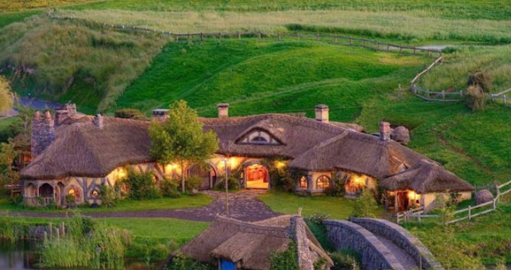
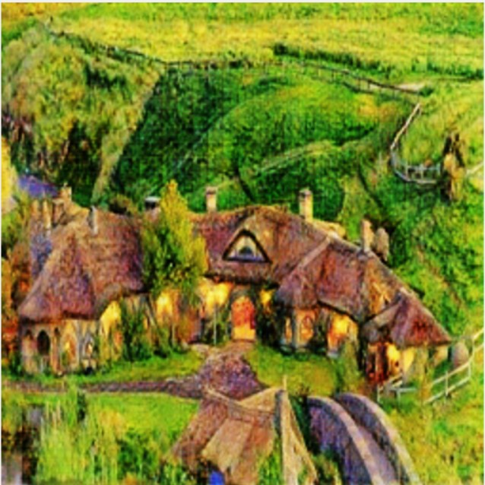
圖片風格轉換
Kaggle競賽

Slide 25
學習繪畫風格
這裡使用進階得對抗生成網路模型來學習梵谷的
畫風和各式各樣得真實世界照片. 藉由學習後
得模型將真實照片和風格結合.
該深度學習模型應該具備一下幾種能力:
接受任何真實世界照片
以梵谷的繪畫風格產生出相對應得圖片

Slide 26
網頁版: 點這裡

Slide 27
模型架構與訓練
模型 : 由生成對抗網路改變後得循環生成對抗網路 (CycleGAN)
生成網路: 兩組獨立生成網路(U-Net架構)
對抗網路: 兩組獨立對抗網路
優化器 : Adam
訓練 : 利用 Kaggle T4 GPU訓練50個epochs 共訓練8多小時
訓練資料 : Kaggle 資料裡得vangogh2photo

Slide 28
優化 : 為了降低模型的大小和提升模型的輸出速度, 改良後的模型使用DepthwiseConv2D來取代原本的Conv2D

Slide 29
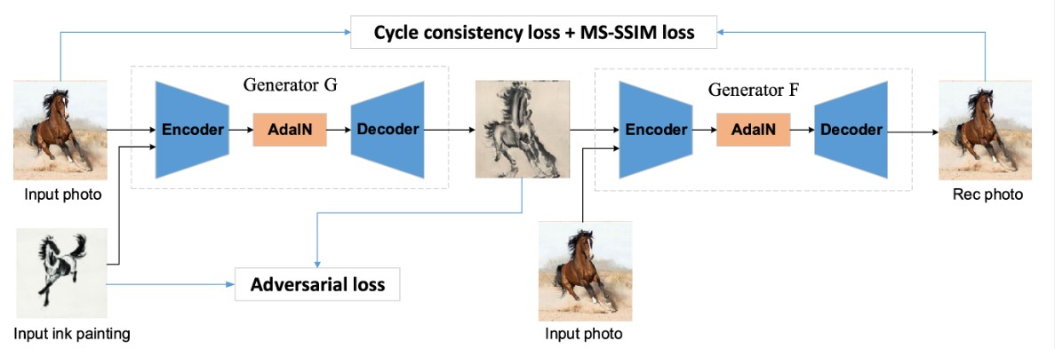
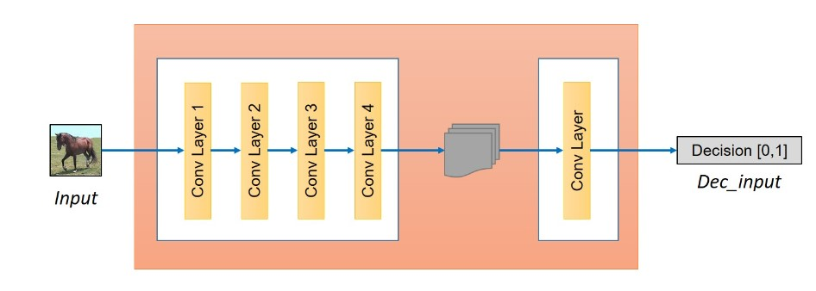
生成網路
對抗網路

Slide 30
參考資料
Pixel2PixelGAN
CycleGAN
Unpair Image Translation
CycleGAN in Tensorflow
U-Net

Slide 31
模型程式碼
程式碼

Slide 32
總結
透過生成對抗網路我們可將真實世界轉化成獨特風格並
以圖片呈現. 由於生成對抗網路本身淺力, 許多更加廣泛
得應用慢慢出現. 例如衛星圖轉地圖, 夏天照片轉冬天,
產生建築得概念圖或將影片裡得馬轉取代成斑馬等等.
相反得對抗網路則可協助我們來鑑定影像是否有造假.

Slide 33
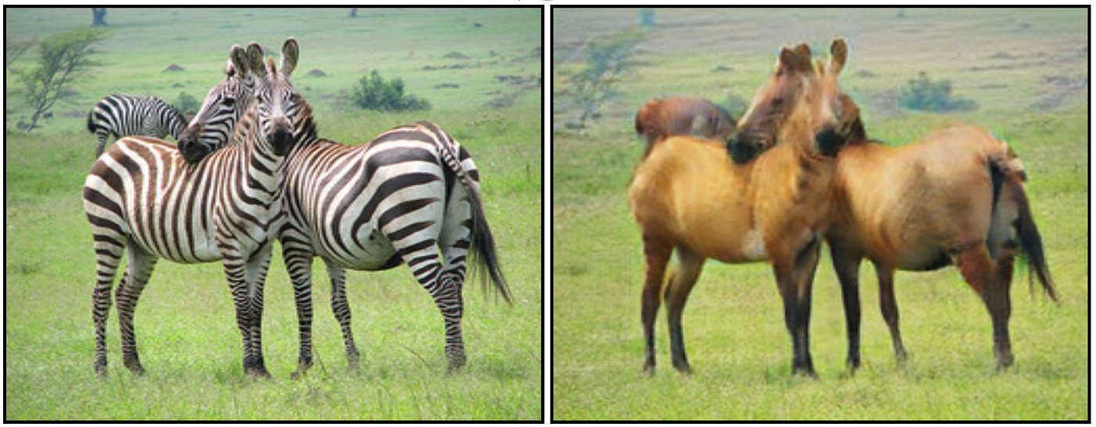

Slide 34
謝謝

